Slide 1
执行数据库恢复

Slide 2
课程目标
学完本课后，应可在丢失了以下文件后进行恢复：
  控制文件
  重做日志文件
  数据文件
Notes:
Oracle Database 10g：数据库管理 - 课堂练习 I 16-<number>

Slide 4
打开数据库完整备注页
Notes:
Oracle Database 10g：数据库管理 - 课堂练习 I 16-<number>
打开数据库（续）
验证控制文件知道的所有数据文件是否存在，但不验证脱机文件。在管理员尝试使脱机的文件联机之前，不会检查这些文件。只要数据文件不属于 SYSTEM 或 UNDO 表空间，管理员就可使数据文件脱机并可打开实例。如果缺失了任何文件，则向管理员返回一个错误，指出第一个缺失的文件，此时实例保持 MOUNT 状态。当实例查找缺失文件时，错误消息中只显示导致问题的第一个文件。要查找需要恢复的所有文件，管理员可通过检查 v$recover_file 动态性能视图来获取需要注意的文件的完整列表：
SQL> startup
ORACLE instance started.
Total System Global Area 171966464 bytes
Fixed Size 775608 bytes
Variable Size 145762888 bytes
Database Buffers 25165824 bytes
Redo Buffers 262144 bytes
Database mounted.
ORA-01157: cannot identify/lock data file 4 - see DBWR trace file
ORA-01110: data file 4: '/oracle/oradata/orcl/users01.dbf'
SQL> SELECT name, error
2 FROM v$datafile
3 JOIN v$recover_file
4 USING (file#);
NAME ERROR
----------------------------------- ------------------
/oracle/oradata/orcl/users01.dbf FILE NOT FOUND
/oracle/oradata/orcl/example01.dbf FILE NOT FOUND
验证所有未脱机数据文件或只读数据文件是否与控制文件同步。必要时，实例会自动执行恢复。但是，如果某个文件不同步，导致无法通过使用联机重做日志组进行恢复，管理员必须执行介质恢复。如果任何文件需要进行介质恢复，则向管理员返回一条错误消息，指出第一个需要恢复的文件，此时实例保持 MOUNT 状态：
ORA-01113: file 4 needs media recovery
ORA-01110: data file 4:
'/oracle/oradata/orcl/users01.dbf'
此外，v$recover_file 会提供需要注意的文件的完整列表。其中列出了存在的且需要进行介质恢复的文件，但不显示错误消息。

Slide 5
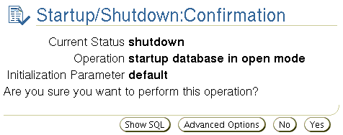
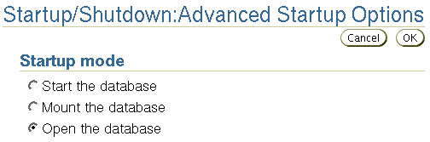
更改实例状态
请使用 Database Control 更改实例状态
Notes:
Oracle Database 10g：数据库管理 - 课堂练习 I 16-<number>
更改实例状态
启动实例时，默认启动模式是 OPEN。您可以选择在其它某种模式下启动实例，或者说数据库出现问题时会强制您在另一种模式下启动实例。使用“Advanced Startup Options（高级启动选项）”属性页，可在启动实例时选择 OPEN 以外的其它状态，当实例已在其它模式下启动时可更改状态。另外，还可以使用 SQL 命令来修改实例状态：
SQL> STARTUP NOMOUNT
ORACLE instance started.
Total System Global Area 188743680 bytes
Fixed Size 778036 bytes
Variable Size 162537676 bytes
Database Buffers 25165824 bytes
Redo Buffers 262144 bytes
SQL> ALTER DATABASE MOUNT
Database altered.
SQL> ALTER DATABASE OPEN

Slide 6
使数据库保持打开状态
打开实例后，实例在丢失以下项时会失败：
  任何控制文件
  属于系统或还原表空间的数据文件
  整个重做日志组。只要组中至少有一个成员可用，实例就会保持打开状态
Notes:
Oracle Database 10g：数据库管理 - 课堂练习 I 16-<number>
使数据库保持打开状态
打开实例后，导致丢失了控制文件、丢失了整个重做日志组或丢失了属于 SYSTEM 或 UNDO 表空间的数据文件的介质故障会导致实例失败。
在多数情况下，失败的实例并没有完全关闭，但是不能继续工作。由于必须在关闭了数据库时从这些类型的介质故障进行恢复，因此，管理员必须先执行 SHUTDOWN ABORT 命令，然后才能开始恢复工作。
丢失了属于其它表空间的数据文件并不会导致实例错误，并且可以在数据库打开时恢复数据库，此时其它表空间中的工作会继续。
通过查看预警日志文件可检测到这些错误。

Slide 7

丢失了控制文件
如果丢失或损坏了控制文件，实例通常会中止，此时必须执行以下步骤：
  1. 关闭实例（如果它仍处于打开状态） 。
  2. 通过复制现有控制文件还原缺失的控制文件。
  3. 启动实例。
控制文件
Notes:
Oracle Database 10g：数据库管理 - 课堂练习 I 16-<number>
丢失了控制文件
执行以下步骤可在丢失了控制文件后进行恢复（只要至少保留了一个控制文件）：
1. 如果实例尚未失败，可使用 SHUTDOWN ABORT 关闭实例。
2. 将剩余的其中一个控制文件复制到缺失文件的位置。如果介质故障是由于丢失了磁盘驱动器或控制器而造成的，则将剩余的其中一个控制文件复制到其它某个位置，然后通过更新实例的参数文件来指向新位置。或者，可从初始化参数文件中删除对缺失控制文件的引用。请记住：Oracle 建议任何时间始终至少保留两个控制文件。
3. 启动实例。
《Oracle Database 10g：数据库管理 - 课堂练习 II》中介绍了如何在丢失了所有控制文件后进行恢复。

Slide 8
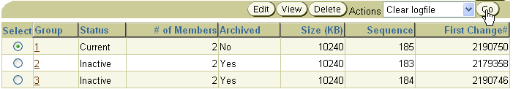
丢失了重做日志文件
如果丢失了重做日志文件组中的某个成员，只要组中至少还有
一个成员，那么：
  1. 不会影响实例的正常操作。
  2. 预警日志中会收到一条消息，通知您无法找到某个成员。
  3. 通过从同一组中复制一个剩余文件可还原缺失的日志文件。
Notes:
Oracle Database 10g：数据库管理 - 课堂练习 I 16-<number>
丢失了重做日志文件
丢失了单个重做日志组成员后进行恢复时并不影响运行的实例。要执行这种恢复，请执行以下步骤：
1. 通过检查预警日志，确定是否有缺失的日志文件。
2. 通过从同一组中复制一个剩余文件来还原缺失的文件。
3. 如果介质故障是由于丢失了磁盘驱动器或控制器而造成的，请重命名缺失文件。
4. 如果重做日志组已归档，或者您处于 NOARCHIVELOG 模式下，则可选择在清除日志组后重新创建缺失文件来解决问题。选择相应的组，然后选择“Clear Logfile（清除日志文件）”操作。还可以使用以下命令手动清除受影响的组：
SQL> ALTER DATABASE CLEAR LOGFILE GROUP #;
注：Database Control 不允许清除尚未归档的日志组。这样做会断开重做信息链。如果必须清除未归档的日志组，则应立即 执行整个数据库完全备份。否则，在发生其它故障的情况下，会导致数据丢失。要清除未归档的日志组，请使用以下命令：
SQL> ALTER DATABASE CLEAR UNARCHIVED LOGFILE GROUP #;

Slide 9



在 NOARCHIVELOG 模式下
丢失了数据文件
如果数据库处于 NOARCHIVELOG 模式下，并且丢失了任何数据文件，请执行以下任务：
  1. 关闭实例（如果尚未关闭） 。
  2. 从备份中还原整个数据库，包括所有数据和控制文件。
  3. 打开数据库。
  4. 让用户重新输入自从上一次备份以来做的所有更改。
用户
用户
用户
用户
用户
Notes:
Oracle Database 10g：数据库管理 - 课堂练习 I 16-<number>
在 NOARCHIVELOG 模式下丢失了数据文件
如果在 NOARCHIVELOG 模式下丢失了数据库中的任何数据文件，则需要完全还原数据库，包括控制文件和所有数据文件。
数据库处于 NOARCHIVELOG 模式时，只可恢复到上一次备份的时间。因此，用户必须重新输入自从上一次备份以来做的所有更改。要进行这种类型的恢复，请执行以下任务：
1. 关闭实例（如果尚未关闭）。
2. 在“Maintenance（维护）”属性页上，单击“Perform Recovery（执行恢复）”。
3. 选择“Whole Database（整个数据库）”作为恢复类型。

Slide 10
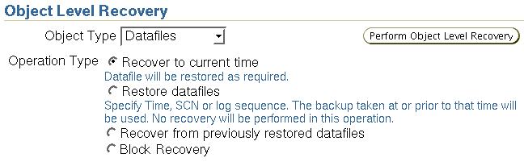

在 ARCHIVELOG 模式下
丢失了非关键数据文件
如果丢失或损坏了某个数据文件，且该文件不属于 SYSTEM 或 UNDO 表空间，则只还原并恢复缺失的数据文件。
用户
Notes:
Oracle Database 10g：数据库管理 - 课堂练习 I 16-<number>
在 ARCHIVELOG 模式下丢失了非关键数据文件
数据库处于 ARCHIVELOG 模式时，如果丢失了任何不属于 SYSTEM 或 UNDO 表空间的数据文件时，则只会影响缺失文件中的对象。用户仍可使用数据库的其余部分继续工作。要还原并恢复缺失数据文件，请执行以下步骤：
1. 在“Maintenance（维护）”属性页上，单击“Perform Recovery（执行恢复）”。
2. 选择“Datafiles（数据文件）”作为恢复类型，然后选择“Restore to current time（还原至当前时间）”。
3. 添加所有需要恢复的数据文件。
4. 确定是将文件还原至默认位置还是新位置（如果磁盘或控制器已缺失）。
5. 提交 RMAN 作业以还原并恢复缺失的文件。
由于数据库处于 ARCHIVELOG 模式，因此可恢复到上次提交的时间，用户不需要重新输入任何数据。

Slide 11
在 ARCHIVELOG 模式下
丢失了系统关键数据文件
如果丢失或损坏某个数据文件，且该文件属于 SYSTEM 或 UNDO 表空间，请执行以下操作：
  1. 实例不一定自动关闭了。如果没有关闭，请使用 SHUTDOWN ABORT 关闭实例。
  2. 装载数据库。
  3. 还原并恢复缺失的数据文件。
  4. 打开数据库。
用户
Notes:
Oracle Database 10g：数据库管理 - 课堂练习 I 16-<number>
丢失了系统关键数据文件
属于 SYSTEM 表空间或包含 UNDO 数据的数据文件被认为是系统关键数据文件。如果丢失了其中一个文件，就需要从 MOUNT 状态还原数据库（与可在数据库打开时还原其它数据文件不同）。要执行这种恢复，请执行以下步骤：
1. 如果实例尚未关闭，请关闭实例。
2. 装载数据库。
3. 在“Maintenance（维护）”属性页上，单击“Perform Recovery（执行恢复）”。
4. 选择“Datafiles（数据文件）”作为恢复类型，然后选择“Restore to current time（还原至当前时间）”。
5. 添加所有需要恢复的数据文件。
6. 确定是将文件还原至默认位置还是新位置（如果磁盘或控制器已缺失）。
7. 提交 RMAN 作业以还原并恢复缺失的文件。
8. 打开数据库。由于只恢复到上次提交的时间，因此不需要用户重新输入数据。

Slide 12
小结
在本课中，您应该已学会如何在丢失以下文件后进行恢复：
  控制文件
  重做日志文件
  数据文件
Notes:
Oracle Database 10g：数据库管理 - 课堂练习 I 16-<number>

Slide 13
练习概览：执行数据库恢复
本练习包括如何在丢失以下文件后进行恢复：
  控制文件
  重做日志文件
  非关键数据文件
  系统关键数据文件
Notes:
Oracle Database 10g：数据库管理 - 课堂练习 I 16-<number>

